Slide 1
Сайт Океанариума
Парамоновой Полины

Slide 2
Введение
Идеи и задачи проекта:
Рассказать всю информацию об океанариуме, использовать все изученные технологии

Slide 3
Цели
1
2
Возможность покупки билетов
Красивая картинка

Slide 4
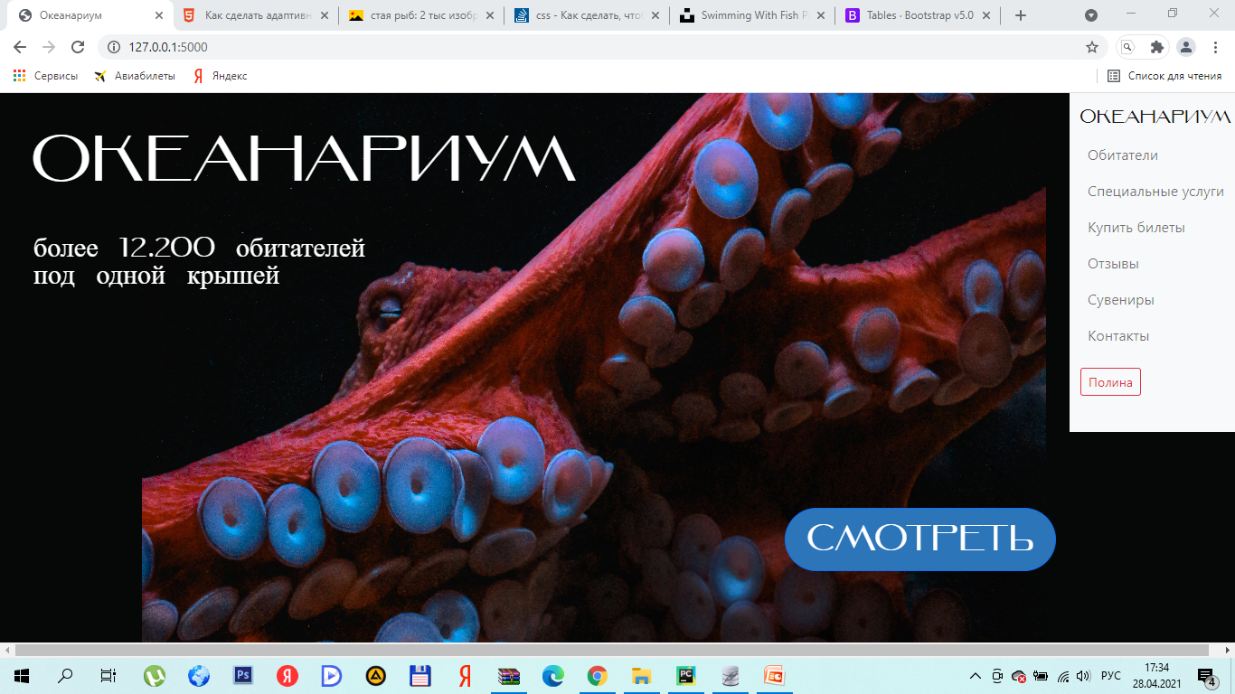
Project Schedule
01
Начальная страница

Slide 5
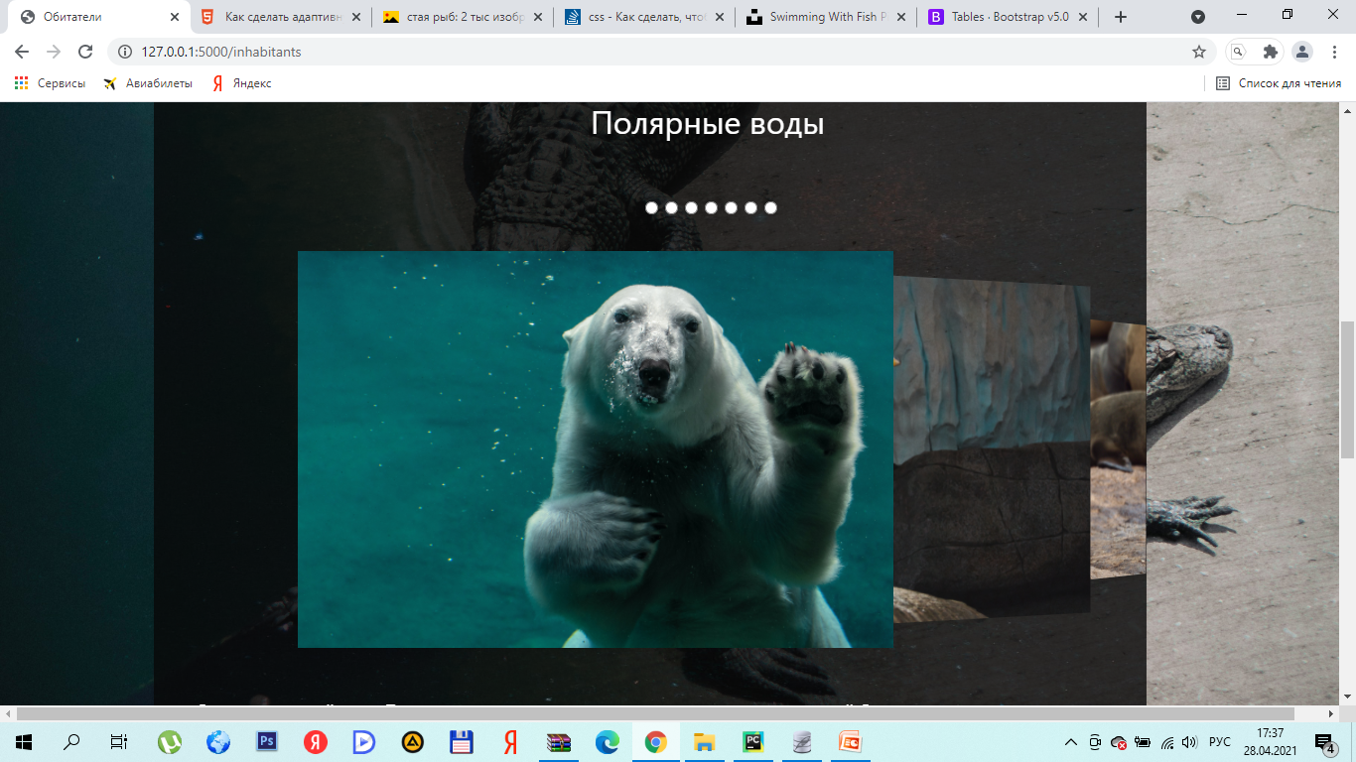
Project Schedule
02
Обитатели

Slide 6
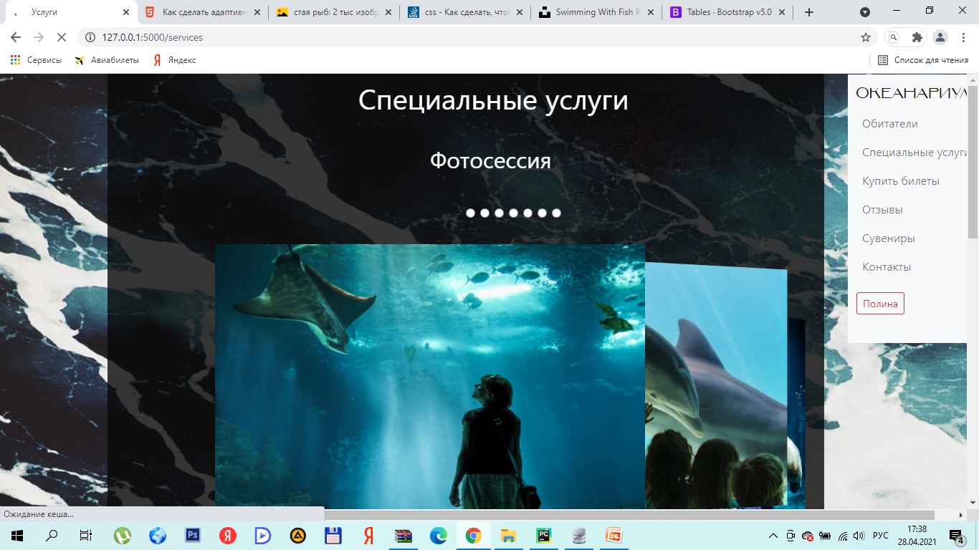
Project Schedule
03
Специальные услуги

Slide 7
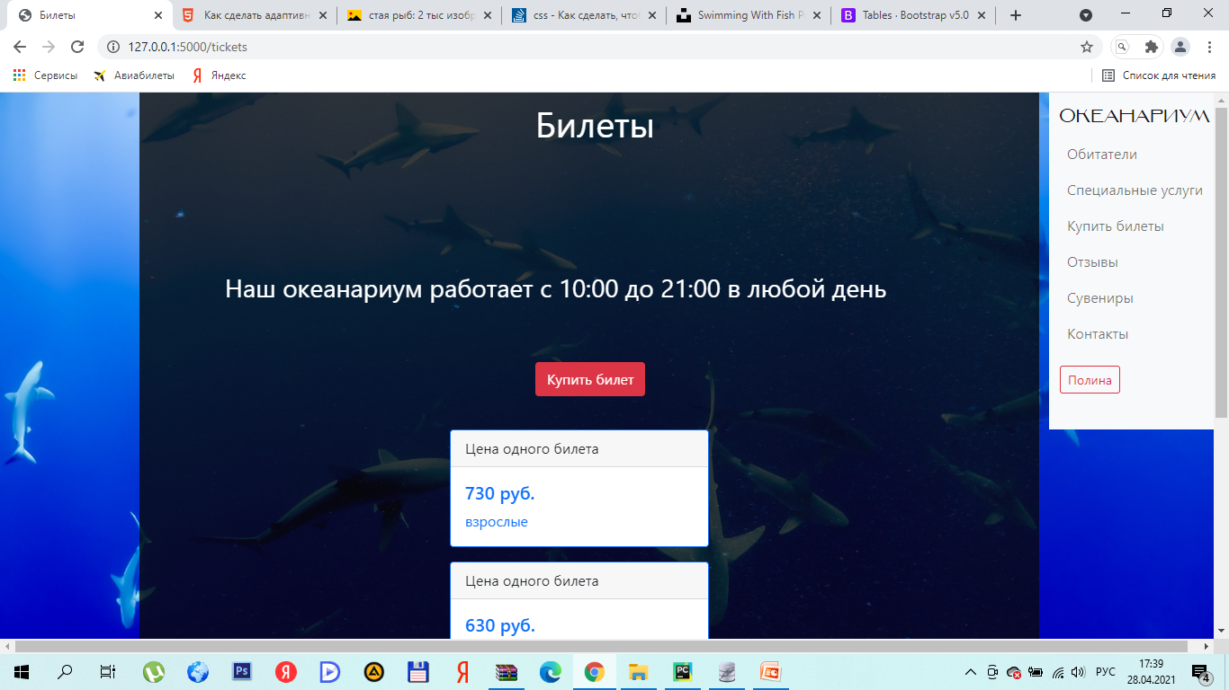
Project Schedule
04
Билеты и их покупка

Slide 8
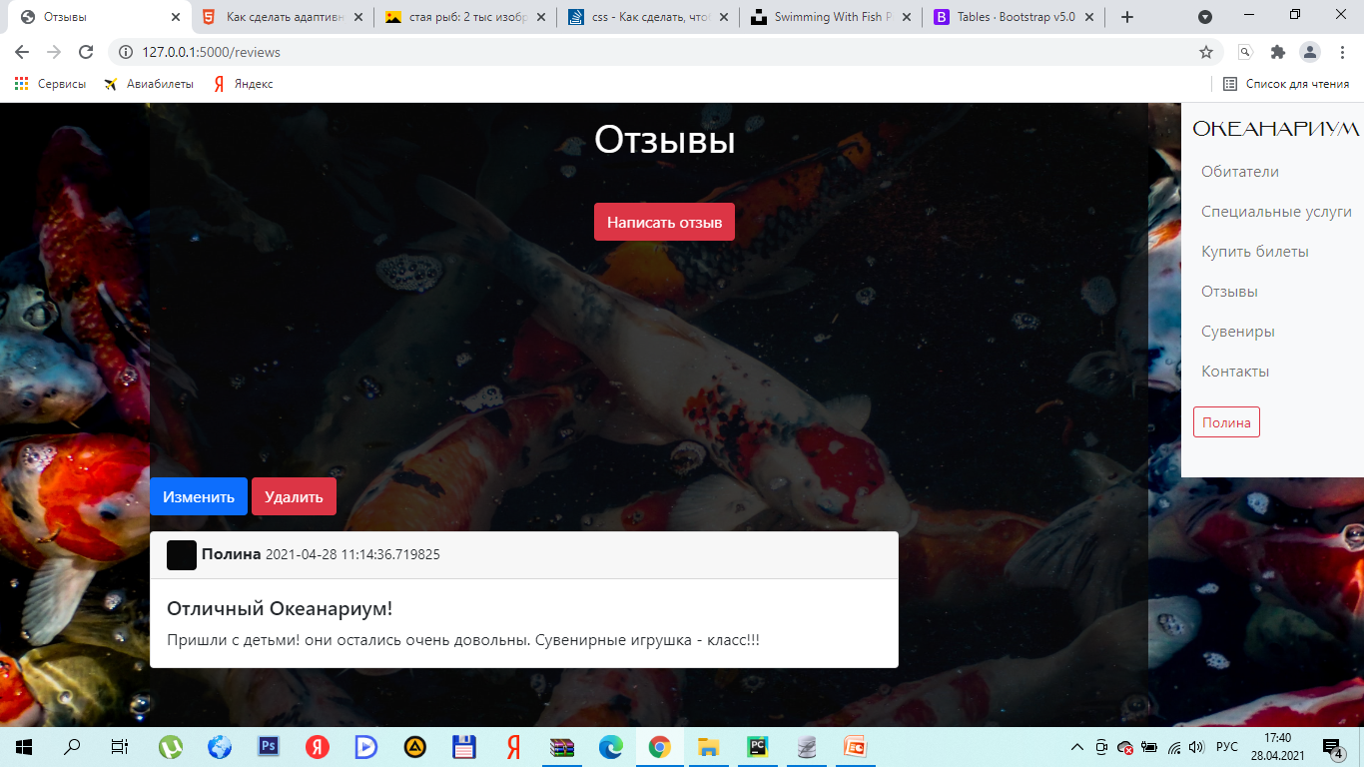
Project Schedule
05
Отзывы, возможность их оставлять, изменять, удалять

Slide 9
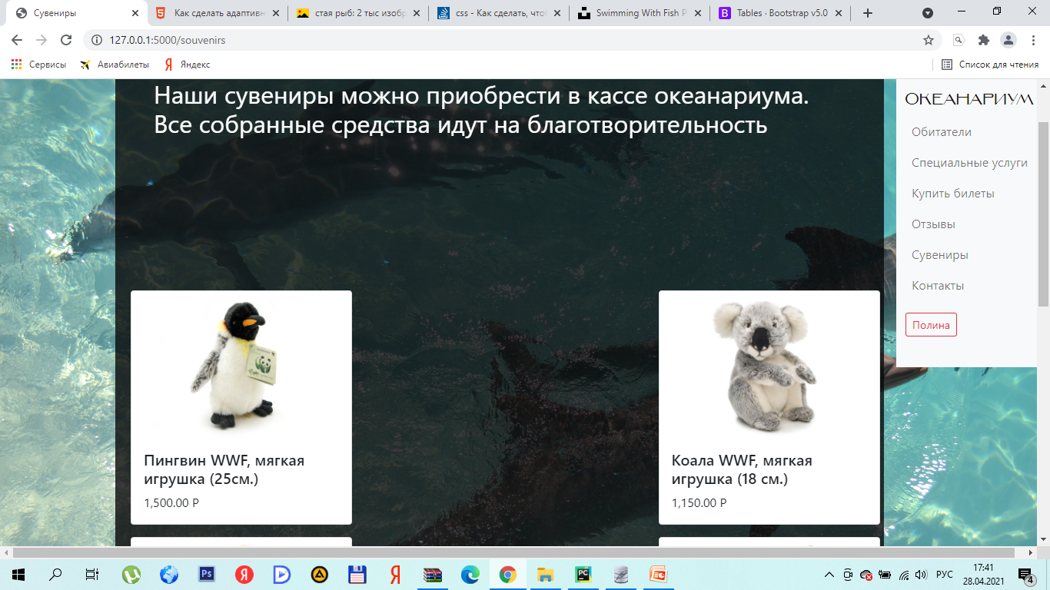
Project Schedule
06
Сувениры

Slide 10
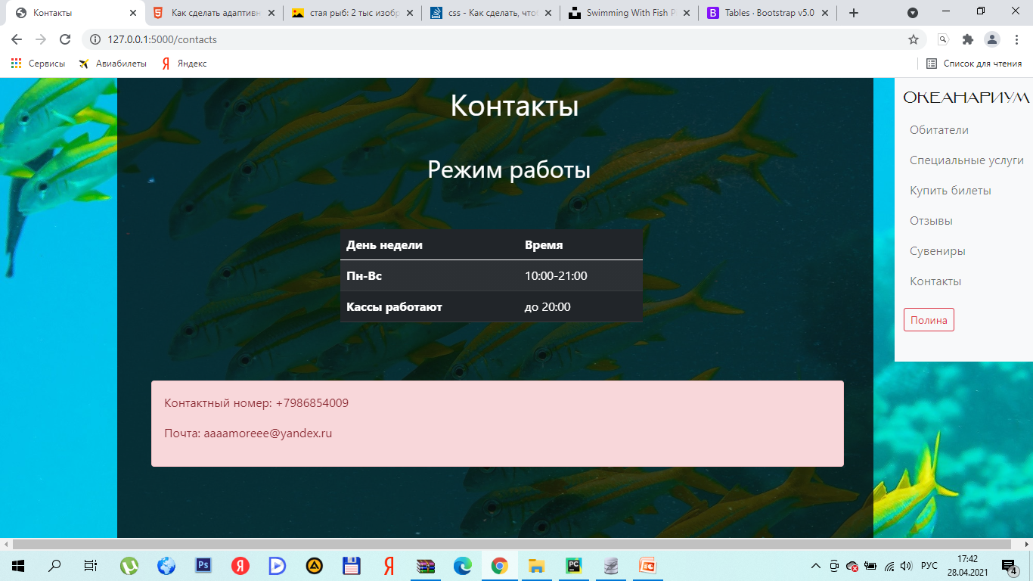
Project Schedule
07
Контактная информация

Slide 11
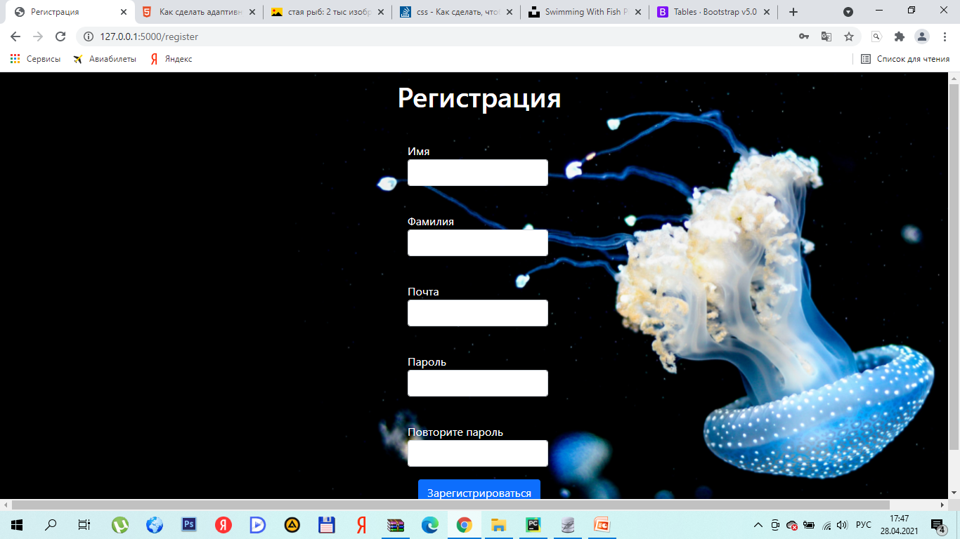
Project Schedule
08
Регистрация

Slide 12
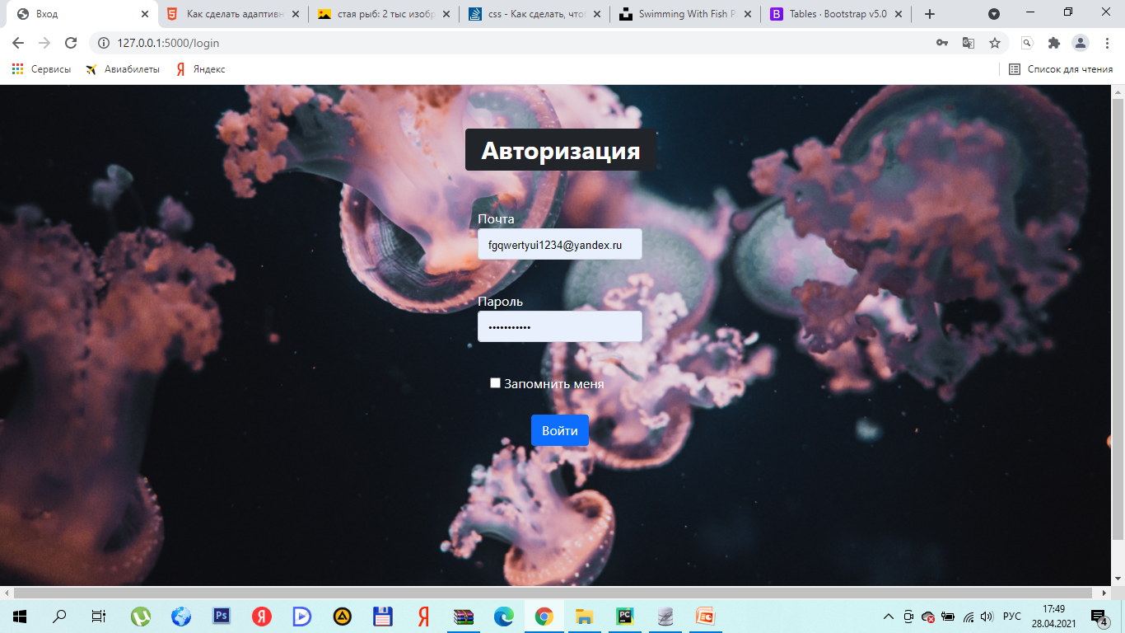
Project Schedule
09
Вход

Slide 13
Возможности для доработки
Возможно, поработать над дизайном, сделать более простые и лаконичные формы.

Slide 14
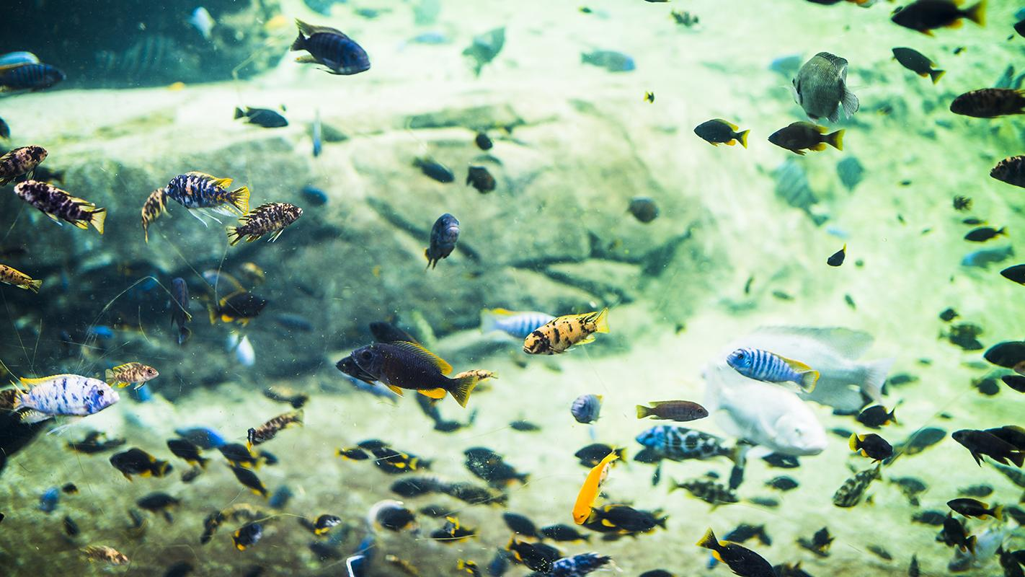
Конец

Slide 15

PolinaStudious

